Slide 1
N-Gitea
F组第十五周交流汇报：
实验一-八总结
组长：麦梓健
组员：王子璇 王伟民 郑锋
孙维华 洪治凑

Slide 2
01
实验一到五

Slide 3
实验一：软件需求分析
阶段Commit次数：3.21到4.3期间，总体为46次，文档类21次，代码类24次。
阶段 | 文档类 | 代码类 | 总计
3.21—4.3 | 21次 | 24次 | 46次
项目制品——需求分析文档：最终定稿字数为17324个字，5个图以及11个表。
修订版本数为7次，最终版本号为v1.7。
图主要以用例图为主，表主要以RUCM模型为主。

Slide 4
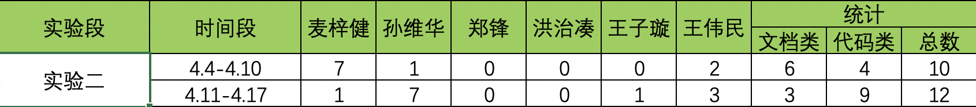
实验二：需求评审
阶段Commit次数：总提交次数22次，代码类提交13次，文档类提交次数9次。
收到意见总数：
 | 收到意见 | 接受情况
初评审 | 43条（轻微30一般11严重2） | 接受37，拒绝6
复评审 | 46条（轻微33条 一般11条 严重2） | 接受39，部分接受3，拒绝4
总计 | 89条 | 接受76，部分接受3，拒绝10

Slide 5
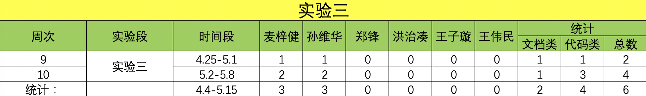
实验三：软件设计与实现
阶段Commit次数：总计6次提交，代码类提交4次，文档类提交2次。
概要设计，定稿4516个字，图4个，表5个。定稿版本v0.2。概要设计涉及总体描述、接口设计、数据结构设计、异常处理设计等四个模块。

Slide 6
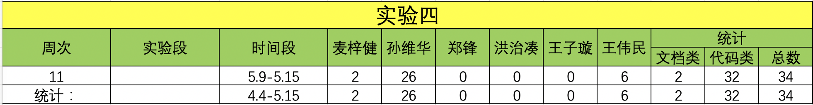
实验四：软件测试
阶段Commit次数：总计Commit34次，文档类两次，代码类32次
项目制品：
名称 | 描述 | 字数 | 图 | 表 | 定稿版本
测试需求规格说明书 | 用于阐述测试工作流程和明确测试阶段工作 | 12683 | 0 | 27 | v1.9
单元测试报告 | 用于说明单元测试工作的工具、流程和结果 | 2462 | 10 | 0 | v1.2
测试报告 | 用于说明测试用例的自测结果 | 8263 | 0 | 22 | v1.1
缺陷报告 | 用于详细说明测试缺陷定义和处理流程 | 1244 | 2 | 0 | v1.1

Slide 7
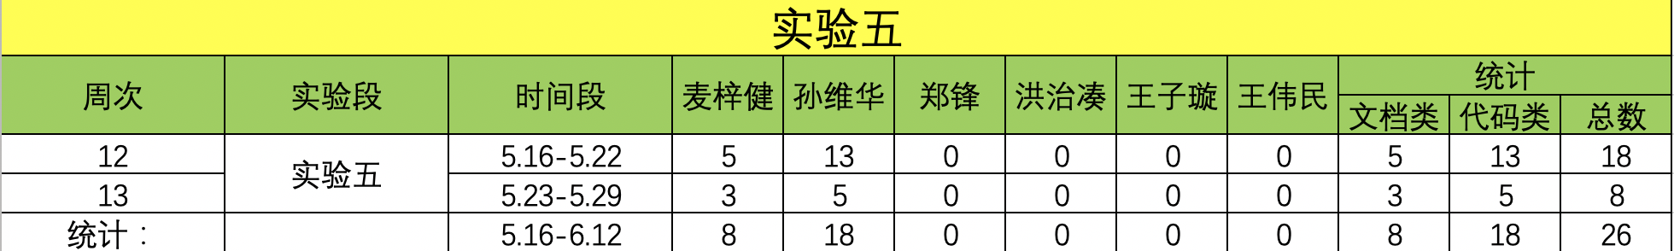
实验五：软件测试评审
阶段Commit次数：总计26次，代码类提交18次，文档类8次
收到的意见情况：总计意见85条，轻微55条，中等29条，严重1条。
接受情况总计接受81条，部分接受2条，拒绝2条。
 | 收到意见 | 接受情况 | 备注
B组文档评审单 | 12（轻微9 中等3） | 接受10 拒绝2
B组软件报告 | 2（轻微1 中等1） | 接受2
C组文档评审单 | 12（轻微11 中等1） | 接受12
C组软件报告 | 2（中等2） | 拒绝2
I组文档评审单 | 23（轻微17 中等6） | 接受22 部分接受1
I组软件报告 | 6（轻微1 中等5） | 接受6
A组文档评审单 | 28（轻微16中等11严重1） | 接受27部分接受1

Slide 8
02
实验六到八

Slide 9
实验六：软件进度计划与控制
项目制品：
（1）个人工作日志：2750字，更新次数14次
（2）项目进度计划：计划任务个数128个，更新次数15次
（3）进度计划与控制分析报告：1770字，1图表
如何有效地控制项目按照计划执行？
合理的分工和充分的会议讨论可以较好地保证计划的有效执行
我们对影响实验实施进度原因总结如下：
小组成员自身因素
2) 甲方需求的变更

Slide 10
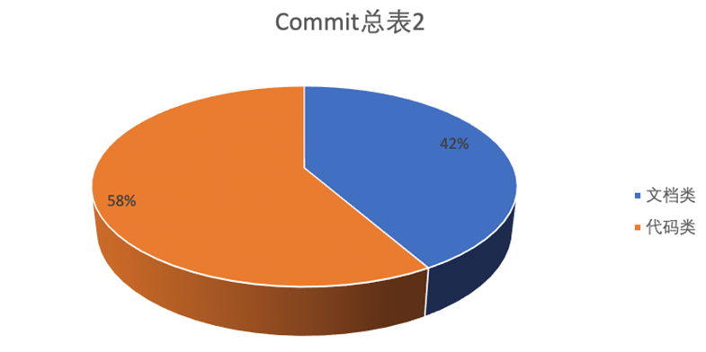
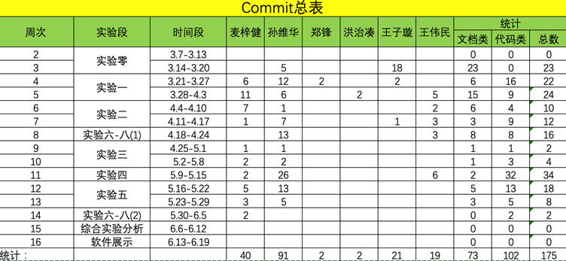
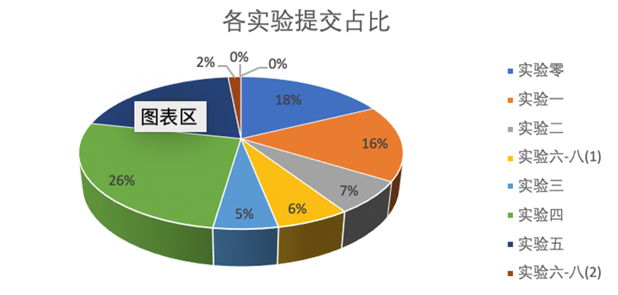
实验七：配置管理
项目制品：
（1）Commit总表：总字数约为200左右，图12张，表6张。
（2）项目配置管理报告：总字数2651字，图2张，表7张。定稿版本v2.7。
一共提交次数202次
有效提交次数175次
代码类的总有效提交次数102次
文档类提交总有效提交次数73次

Slide 11
实验八：工作量估计与统计分析
输入：
会议记录、个人工作日志报告、阶段数据统计表、个人工时统计表……
输出：
工作量追踪与统计分析报告——总字数约5200字，图表个数19个
如何对数据进行有效的统计?
小组成员每周更新个人工作日志报告
与实验六mpp文件组员工时部分结合
定期进行阶段数据统计，不积压，对统计结果进行表决

Slide 12
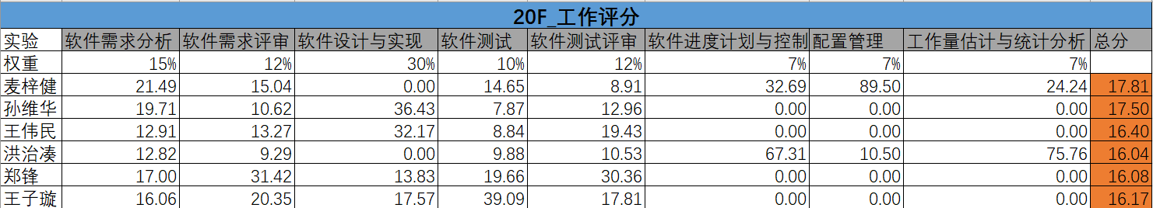
小组成员贡献表

Slide 13
谢谢！

